Slide 1
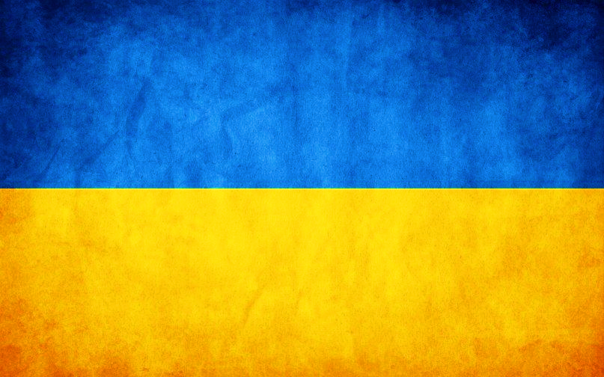
Прояви сепаратизму в Україні у 1991-2013 рр.

Slide 2
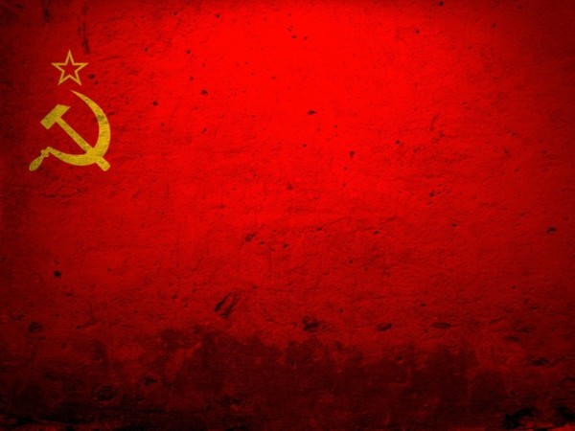
Частина радянсько-компартійної і господарської еліти Півдня і Сходу, не зацікавленої в демократичних перетвореннях і суверенізації України, взяла курс на її розкол. Спекулюючи на місцевих особливостях і територіальних відмінностях, вони стали закликати населення окремих регіонів до самовизначення і виділення зі складу України

Slide 3
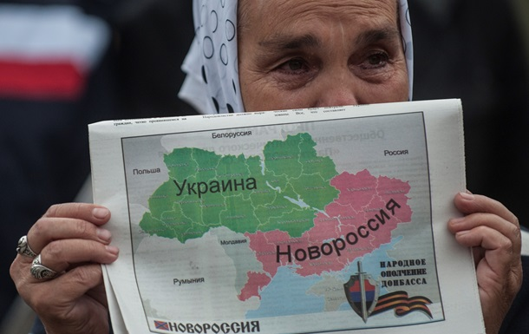
У жовтні 1990 р. на юридичному факультеті Одеського університету було оголошено про створення партії "новоросів” ("югоросів"), представники якої стверджували, що в Одеській, Миколаївській і Херсонській областях немає ні українців, ні росіян, а живе новий етнос (народ) "новороси" ("югороси"), які мають право на самовизначення.

Slide 4
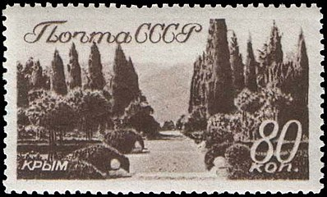
В Криму на початку 1990-х рр. місцеві сепаратисти за підтримки російського політикуму поставили завдання про вихід півострова із складу України і приєднання до Російської Федерації. Одним з найголовніших аргументів для обґрунтування цього наміру була надумана ідея про "віковічні" зв’язки Криму з Росією і про відсутність таких зв’язків з Україною.

Slide 5
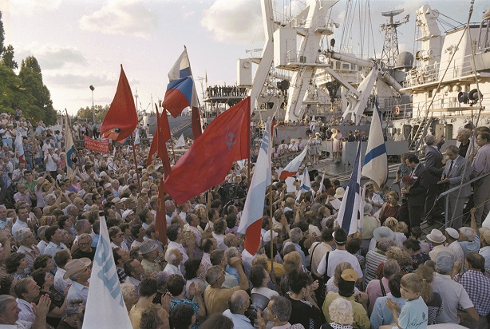
Проросійський мітинг у Севастополі.
серпень 1993 р.

Slide 6
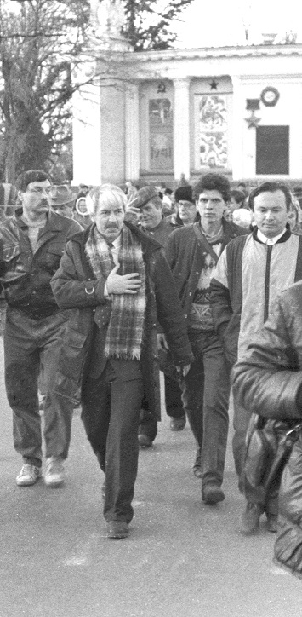
Зима 1994 р. - вибори до ВР АРК та вибори президента Криму. Вибори виграв Ю. Мєшков та очолюваний ним блок «Росія». На виборах за нього проголосувало у першому турі 38,5% виборців, а у другому – 75,2%.
Ю. Мєшков та очолюваний ним блок «Росія» виступав з лозунгами налагодження зв’язків з Росією аж до входження Криму до її складу.
Ю. Мєшков (в центрі) в день другого туру виборів президента Республіки Крим. Січень 1994 р

Slide 7
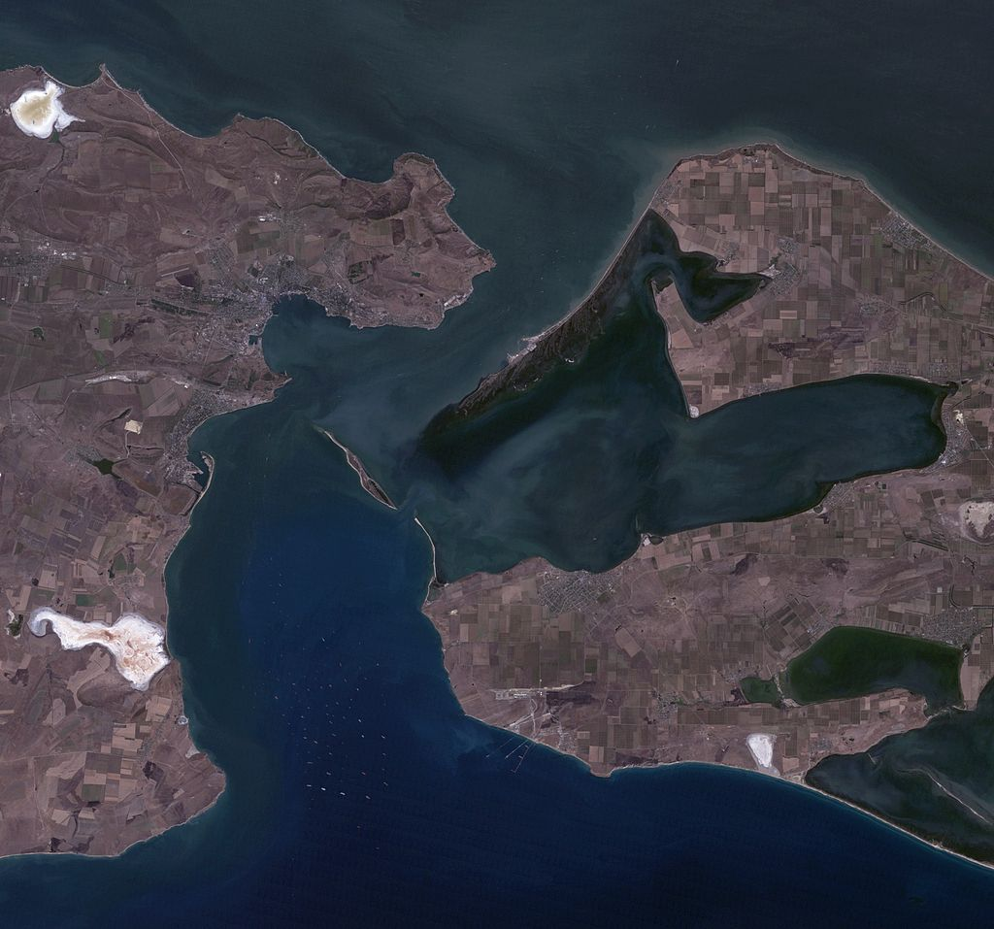
В 2003 р. РФ наважилась спорудити дамбу в Керченській протоці від Таманського півострова до острова Тузла. Це був відкритий тиск РФ на Україну, відомий як конфлікт навколо Тузли.
Мета побудови - з'єднання Криму з російським берегом.
Керченська протока після спорудження дамби

Slide 8
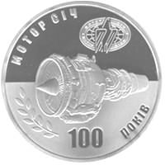
В Донбасі, на Харківщині, Дніпропетровщині і Запоріжжі в середовищі місцевої компартійної бюрократії і директорів великих підприємств (так званих "червоних директорів") на початку 1990 рр. стала поширюватися ідея створення тут місцевої автономії як засобу протистояти "жовто-блакитній" експансії з Заходу.

Slide 9
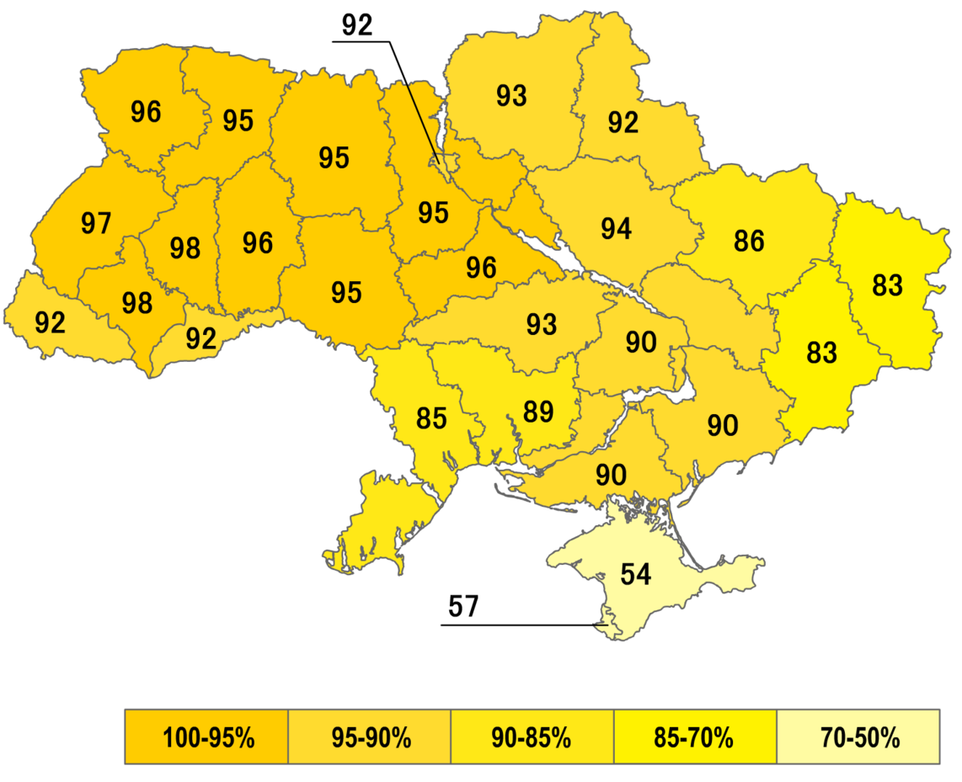
Сепаратистські настрої на початку 1990-х рр. не мали відчутної підтримки в населенні Півдня і Сходу України.
Переважна більшість жителів регіону на референдумі 1 грудня 1991 р. проголосувало за незалежність України
Підтримка Акту незалежності по областях у %, республіканський референдум 1 грудня 1991 р.

Slide 10
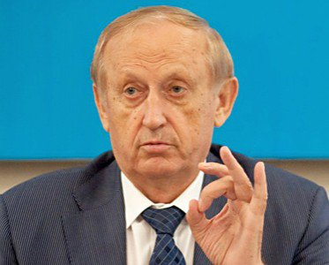
«Мы представляем интересы Юго-Восточного региона».
У зв’язку з тим, що, у Південно-Східній Україні «в основном весь промышленный потенциал…, управлять страной, экономикой должны представители Юго-Востока».
З телевиступа В. Богуслаєва.

Slide 11
«Політичні прив’язаності В’ячеслава Богуслаєва, як і економічні, — незмінні і одновекторні: рівняння на Росію. Схоже, що довгі роки проживання в Україні і навіть звання Героя України не допомогли росіянину з Казахстану зрозуміти просту річ: окрім спільної історії з Росією (як із Польщею, Туреччиною, Молдовою та іншими сусідами), Україна має ВЛАСНУ тисячолітню історію, право на власних героїв і власну державу».
Запорізький журналіст І. Ювас

Slide 12
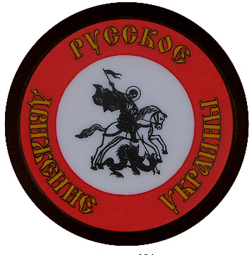
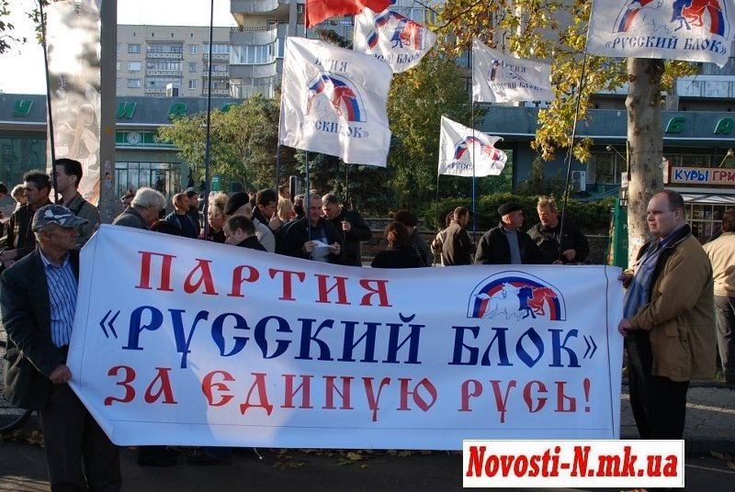
м. Миколаїв, 2012 р.

Slide 13
В 2012 році за участі В. Богуслаєва, а 17 січня 2012 р. в Запорізькій обласній обласній бібліотеці організована прес-конференція з приводу презентації книги В. Поліщука «Горькая правда. Преступность ОУН-УПА». У інформації про цю подію, опублікованій в газеті «Мотор-Січ», оунівський рух характеризувався як різновидність фашизму, а його симпатики – українськими неонацистами.

Slide 14
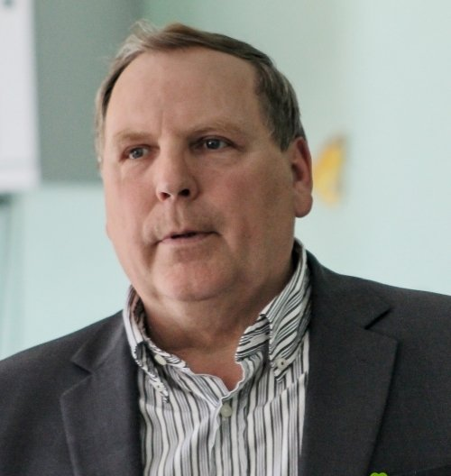
З біографії В. Пашкова - активного впроваджувача ідеї «Руського мира» на Запоріжжі:
Голова Запорізької обласної громадської організації «Російський культурний центр» з 1999 р.
Член Ради ВГО «Правозахисний громадський рух «Російськомовна Україна » з 2009 р.
У 2006 р. Національним комітетом громадських нагород Російської Федерації нагороджений орденом Петра Великого I ступеня, 15.12.08 нагороджений орденом «За заслуги перед Запорізьким краєм» III ступеня.
2006-2016 р. - ректор Запорізького обласного інституту післядипломної педагогічної освіти
2006-2010 - депутат Запорізької обласної ради 5-го скликання (за списком Партії регіонів)
В. Пашков

Slide 15
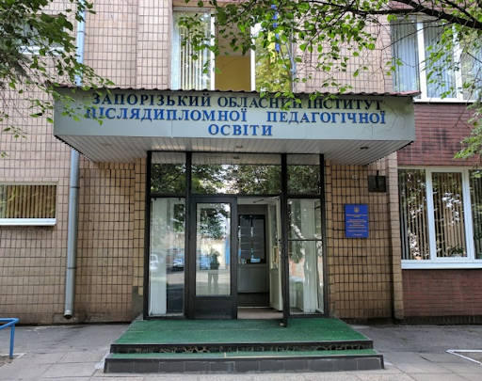
Протягом 2009–2013 рр. В. Пашковим з використанням ресурсів інституту організовувалися щорічні «Літні школи патріотизму молодих співвітчизників». Звичайно, російських.
Наприклад: у 2012 р. слухачі літньої школи розглядали питання про те, як наприкінці листопада 2004 р. члени Асоціації молодіжних організацій російських співвітчизників стояли в центрі Києва проти «помаранчевой смуты самоновейшых Смердяковим».

Slide 16
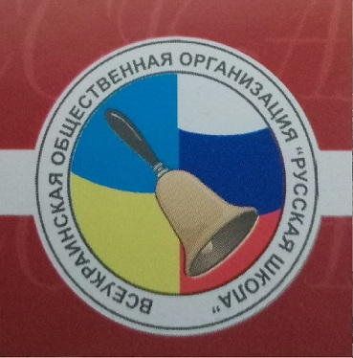
«Літня школа патріотизму молодих співвітчизників» (російськиХ) 19-21 серпня 2013 р. була присвячена 230-річчю приєднання Криму до Росії.
Був проведений конкурс творчих робіт, де розглядалася історія «приєднання Криму до Росії».
Засновниками конкурсу були: Запорізька молодіжна громадська організація «Акцент», «Русский культурній центр», Всеукраїнська громадська організація «Русская школа», Регіональне представництво «Восток» всеукраїнської громадської організації «Русскоязычная Украина», міжвузівський дослідний центр «Політика та освіта» (ЗОІППО) та ін.

Slide 17
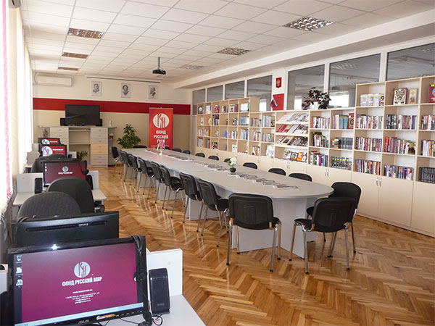
Відкриття Руського центру в Запорізькій обласній універсальній науковій бібліотеці, 2013 р.

Slide 18
Майже відкриту антиукраїнську діяльність на Півдні України вела «Слов’янська гвардія», деякі козацькі формування, які не приховували своєї орієнтації на «Русский мир». Вони щедро фінансувалися місцевими та іногородніми спонсорами.

Slide 19
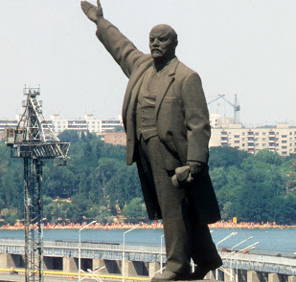
м. Запоріжжя, пам'ятник Леніну, 2013 р.
Як своєрідні вартові «Русского мира» в кожному населеному пункті східних і південних областей України стояли пам’ятники тототалітарного минулого. У Запоріжжі на початку і в кінці центральної вулиці міста — проспекту Леніна, височили монументи Дзержинському і Леніну.

Slide 20
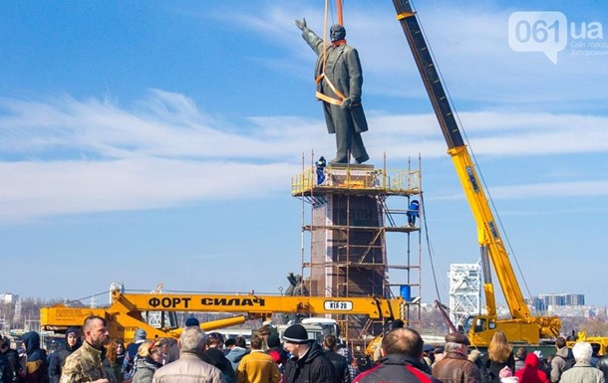
Знесення пам'ятника Леніну в Запоріжжі , березень 2016 р.

Slide 21
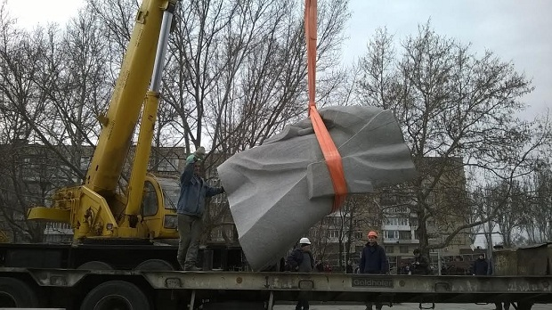
Демонтаж, березень 2016 р.
Пам'ятник Дзержинському, 2003 р

Slide 22
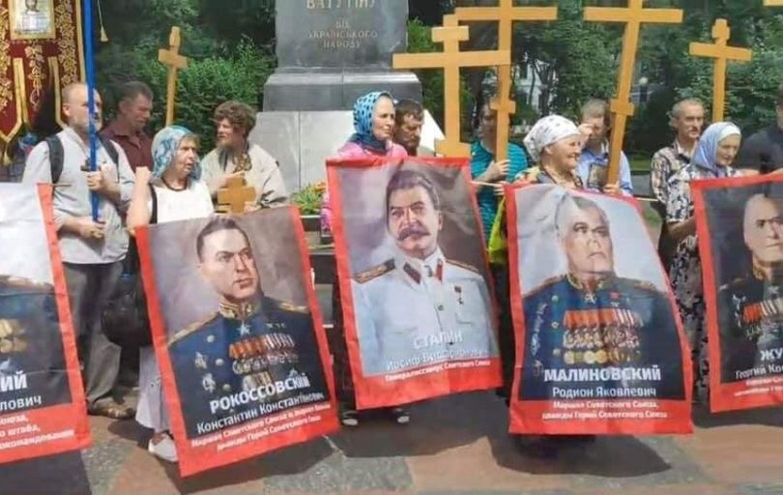
Як політичну провокацію зустріли в Україні встановлення в Запоріжжі у травні 2010 р. пам’ятника Й. Сталіну — одному з найжорстокіших тиранів в історії людства, жертвами політики якого стали мільйони українців і представників інших національностей СРСР.
м. Київ.

Slide 23
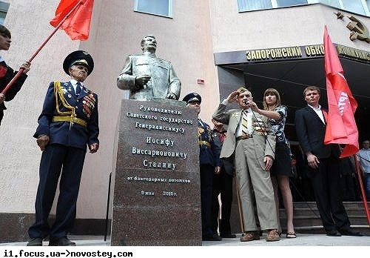

Slide 24
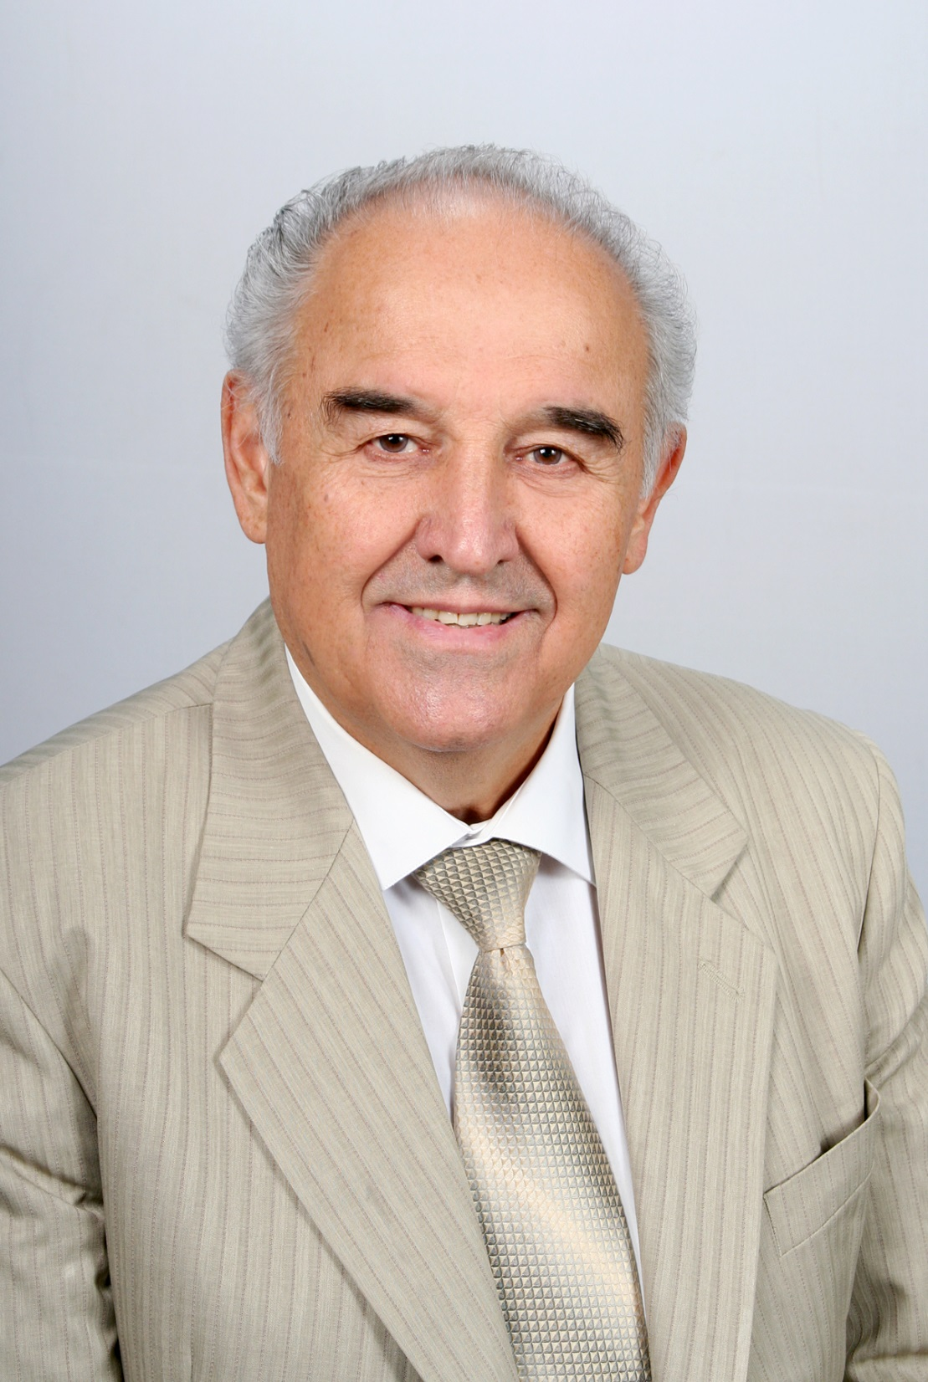
«Пам’ятники Леніну і Дзержинському, як і вулиці і площі, які носять їхні імена, — це прямий доказ того, що можна анексувати території, які належать Україні, позбавити її державності, можна убивати, здійснювати масовий терор, можна гноїти в концтаборах мільйони співгромадян і все це залишиться безкарним».
Народний лепутат України першого скликання О. Білоусенко

Slide 25
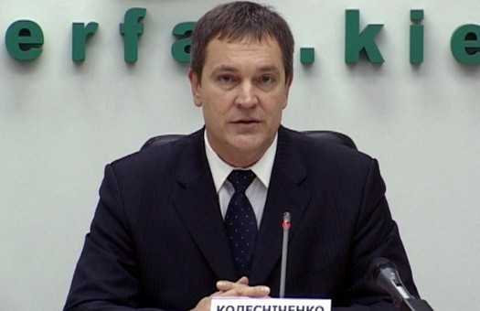
Народний депутат України В. Колесніченко
Південь і Схід вважалися надійним форпостом Партії Регіонів та КПУ. Зокрема, у Запоріжжі часто бував нардеп-регіонал В. Колесніченко — голова «Всеукраинского координационного совета организаций русских соотечественников», ініціатор багатьох антиукраїнських акцій.

Slide 26
Дякую за увагу!

